Slide 1


Автор: Самсонова Т.В.,
учитель истории и обществознания

Slide 2

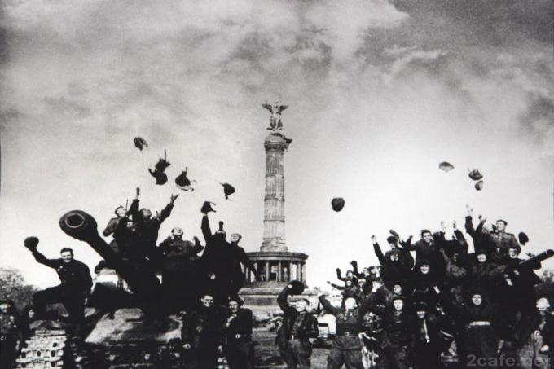

Slide 3
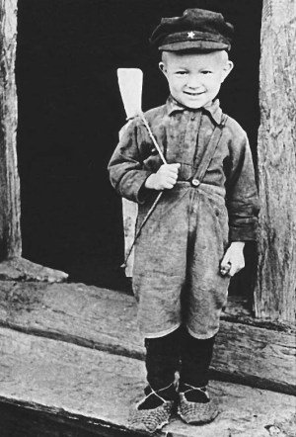
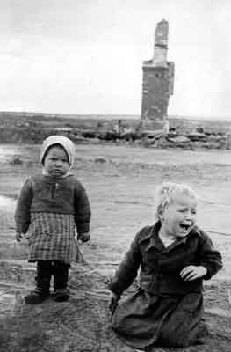
А может, не было войны ?
Нет! Была. И она коснулась не только взрослых, но и детей. Дети встретили войну в разном возрасте.

Slide 4
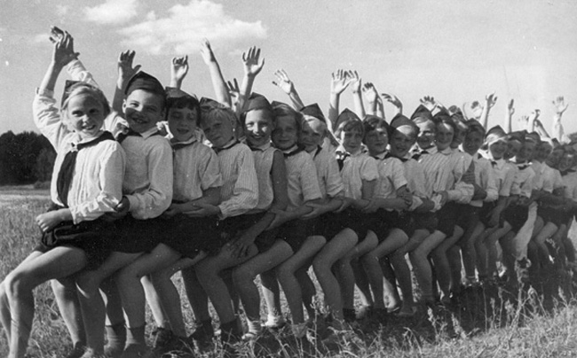
В ночь на 22 июня 1941 года фашистские корабли подошли к берегам, где находились пионерские лагеря.

Slide 5
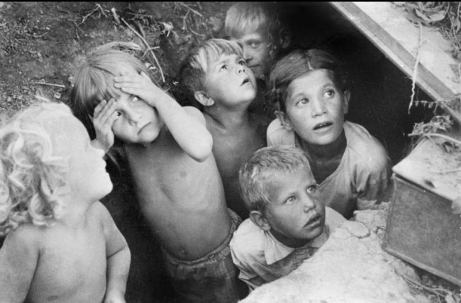
Мальчишки и девчонки прямо с выпускного бала ушли из детства в грязные теплушки, в эшелон пехоты, в санитарный взвод.

Slide 6
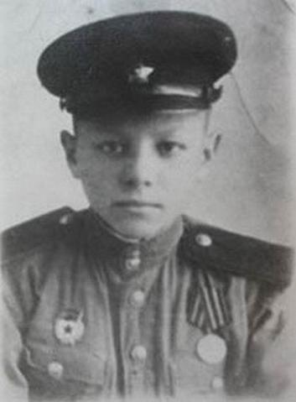
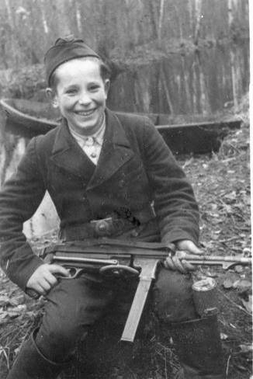


Slide 7
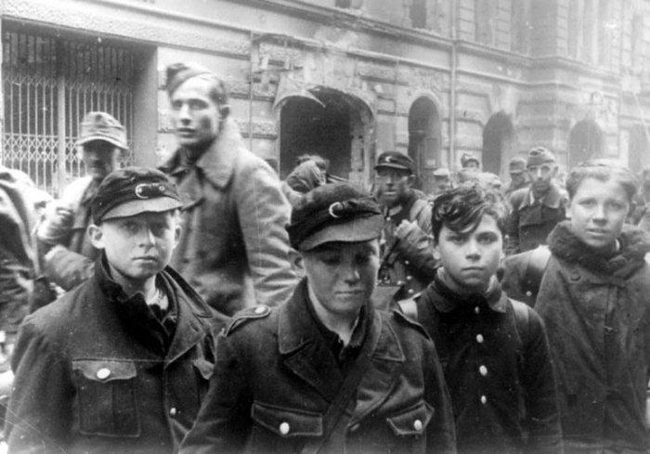
Не дождались с фронта своих сыновей и дочерей тысячи матерей. Не верили в их гибель. Надеялись на чудо.

Slide 8
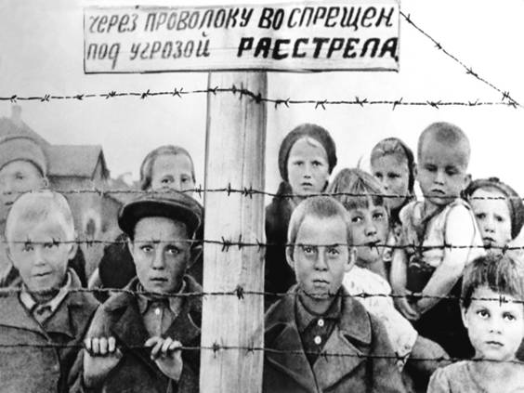
А матери молодогвардейцев не надеялись на чудо, не ждали. Они были свидетелями гибели своих детей

Slide 9
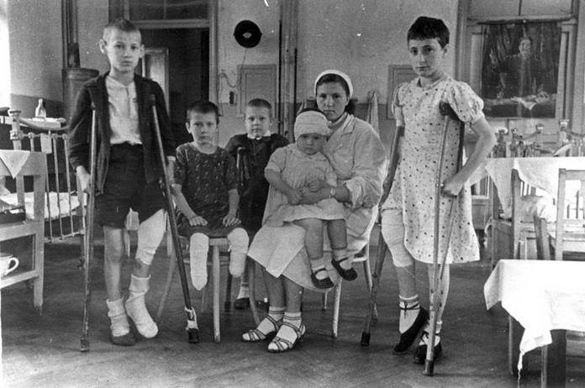
Дети военной поры, которые не могли попасть на фронт, стояли у станков, работали на полях, помогали в медсанбатах.

Slide 10
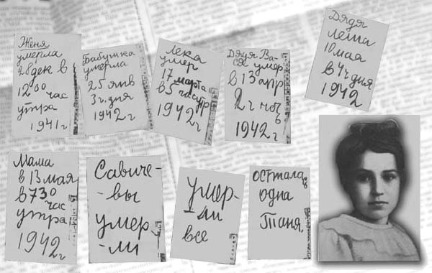

Slide 11
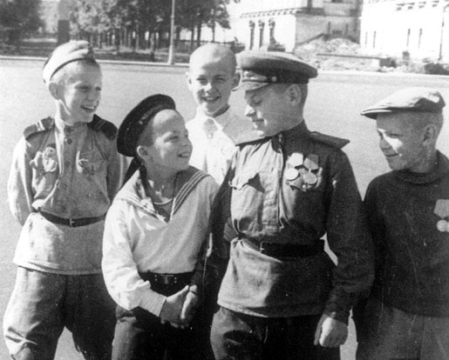
«Ленинградские дети» – когда звучали эти слова, у человека сжималось сердце.

Slide 12

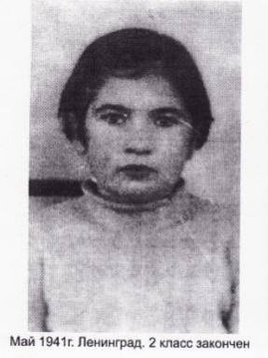

Slide 13
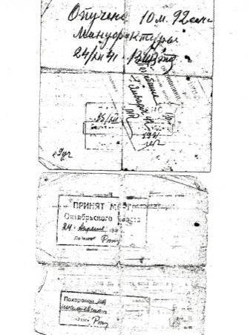
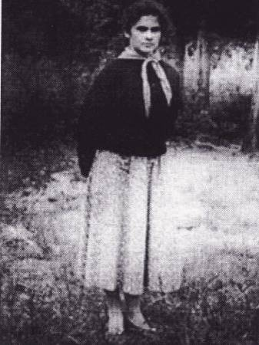
Первая бомбежка.
«Вот вам и война, дети, запомните это», - сказал тогда дядя Ваня.

Slide 14
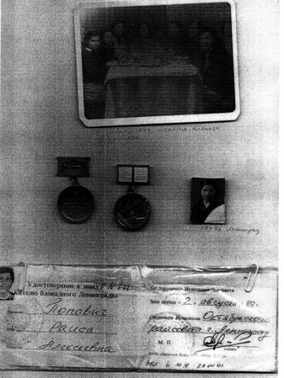
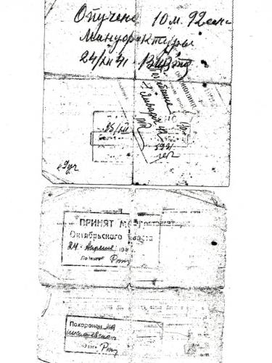
Радио постоянно работало и в памяти остались вот эти строчки: «Дорогие ленинградцы, подтяните кушачки …»

Slide 15
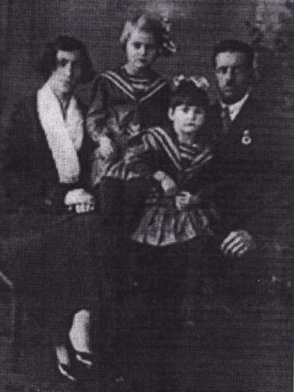
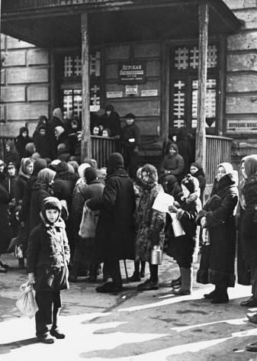
В годы войны в Ленинграде умерли мои родители и погибло много родственников.

Slide 16
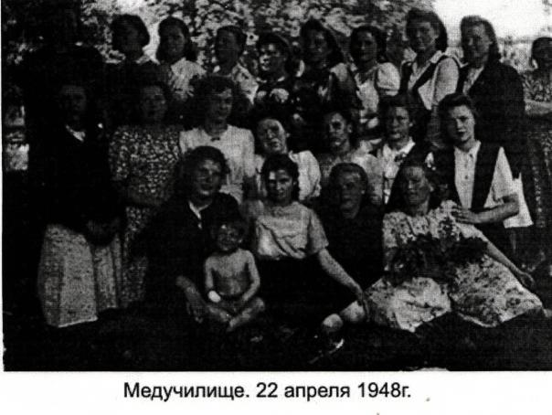


Slide 17
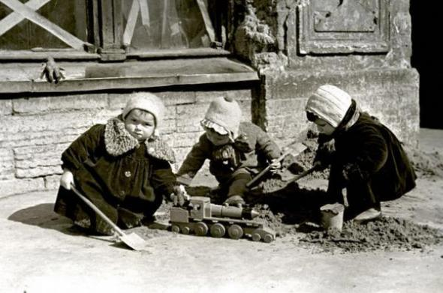
Память – наша история.
Каким будет взгляд на нее ребенка, таким будет наш завтрашний день.

Slide 18
